Slide 1
المحاضرة الرابعة
رسم زخرفى
الفرقة الأولى قسم الآثار الإسلامية
اعداد
ا.م.د/علاء الدين بدوى محمود

Slide 2
الزخارف الكتابية
- أنواع الخطوط :-
1-الخط الكوفى
الخط الكوفى أو الخط المدنى أو المكى انتشر فى عهد الخلفاء الراشدين ويقوم هذا الخط المصحفى على إمالة من الألفات واللامات نحو اليمين قليلاً وهو خط غير منقط وطغت بالتالي تسميته بالخط الكوفى الذى برزت آثاره الفنية منذ فجر الإسلام ، نظراً لاتخاذه الطابع الرسمى بسبب استخدامه فى كتابة القرآن الكريم الذى كان له الفضل الأول فى إعزاز شأنه ورفعة مكانته .

Slide 3
يذكر الجبورى قوله" دأب العرب على تسمية الخطوط بأسماء المدن التى وردت منها ، فقد سمى عرب الحجاز الخطوط التى جاءتهم من بلاد النبط والحيرة والأنبار بالخط النبطى والحيرى والأنبارى ، فكذلك عرف الخط الكوفى نسبة إلى الكوفة لأنه انتشر منها إلى أنحاء مختلفة من العالم الإسلامي مع الجنود الفاتحين،وقد تم ذلك فى عصر ازدهار الكوفة وتميزها بعلوم النحو واللغة والشعر والأدب وعلوم الشريعة الإسلامية" .

Slide 4
أنواع الخط الكوفى
صنفت العديد من الدراسات الخط الكوفى وأطلقت تسميات متنوعة على أنواعه المختلفة حسب شكله الزخرفى الذى اتخذه ولعل أهم تقسيم ورد عن الخط الكوفى وهو تقسيم د.إبراهيم جمعه للخط أو الكتابات الكوفية والخط الكوفى كان أسرع إلى التنسيق والتحسين من الخط النسخ إذ لم يلبث الخط الكوفى أن اتخذ أسلوباً منسقاً فى فترة وجيزة نسبياً ، ولو أخذ يزود بإضافات بقصد التجميل والتحسين كما أخذت حروفه وكلماته تكتب بأشكال زخرفيه مختلفة مما أدى إلى تفريعة إلى أنواع مختلفة من الخطوط

Slide 5
(1) الخط الكوفى البسيط
يمثل أقدم أنواع الخط الكوفى، ويتميز بعدم التنسيق وعدم انتظام الكلمات والسطور، وعدم تساوى ارتفاع حروفه كما أن كتاباته بعيدة جداً عن الجمال والفن ، لذلك يعرف أحياناً باسم الخط الكوفى البدائي وخير مثال على ذلك شاهد قبر عبد الرحمن الحجرى المؤرخ بسنة 31هـ/ 651م( شكل 13) وقد وصلتنا نماذج من الكتابات المبكرة على البردى ومنها البردية المؤرخة بسنة 22هـ والصادرة من أحد عمال عمرو بن العاص على أهناسيه فى مصر.

Slide 6
وهو النوع الذى لا يلحقه التوريق أو التخميل أو التضفير،ومادته كتابية بحته ، وقد شاع فى العالم الإسلامى شرقه وغربه فى القرون الهجرية الأولى،وبقى الأسلوب المفضل فى غرب العالم الإسلامى حتى وقت متأخر،ومن أشهر أمثلته كتابات قبه الصخرة (شكل 14) ،وهو يلى الخط البدائى وتتميز حروفه بغلبة اليبوسة والصلابة والجفاف عليها،وميلها إلى التربيع والتضليع، وإن كان لا يخلو من جمال زخرفى ناتج عن ترتيب جمله وكلماته وحروفه التى نفذت بأشكال متناسقة ومنها أيضاً كتابات أميال الطريق من عهد عبد الملك بن مروان (شكل 15) .

Slide 7
(2)-الخط الكوفى ذو الهامات المثلثة أو ذو الطرف المتقن "المروس"
لم يكتف الخطاط باستخدام الخطين المبكر والبسيط وإنما راح يطور منهما فتوصل بدءاً من الربع الأول من القرن 2هـ/8م إلى إدخال تحوير بسيط على رؤوس الحروف تمثل بإضافة ما يشبه المثلثات إليها نتجت عن تعريض رأس الحرف وكان ذلك مقدمة لزخرفة الكتابات بزخارف نباتية ، ويعرف هذا الخط بعدة أسماء منها الخط الكوفى ذو الهامات المثلثة ، الخط الكوفى الخشن ، الخط الكوفى المتقن ، الخط الكوفى البرعمى وأصدق تسمية له هى الخط الكوفى ذو الهامات المثلثة نظراً لتناسبها مع الشكل الذى تظهر عليه هامات حروفه وفي القرن 4هـ/ 10م

Slide 8
وجد شاهد قبر ينسب لإيران وهو ليوسف بن يعقوب ونفذت كتاباته بأسلوب الحفر البارز ، وكذلك من القطع الفنية التى نقشت كتاباتها بالخط الكوفى المتقن الطرف والتى ترجع للقرن 4هـ/10م،طبق من الخزف الإيراني من صناعة مدينة نيسابور بإيران،وقد أحتوى على حكمة وهذا الطبق يخلو من الزخارف اللهم إلا الكتابات المنفذه بالخط الكوفى المتقن الطرف فى الإطار الداخلى أو هامش الطبق من الداخل ونص الكتابة(التدبيرقبل العمل يؤمنك من الندم اليمن والسلامة)،(شكل16)،ومن الملاحظ فى كتابات هذا الطبق أن الحروف الصاعدة الممثلة فى الألف واللام جاءت جميعها ممتدة فى مستوى واحد لتمثل تناسقاً فى عملية الكتابة،وهامتها مروسة .

Slide 9
(3)-الخط الكوفى المورق
وهو النوع الذى تلحقه زخارف تشبه أوراق الأشجار(شكل 17) ،ويعرف بالخط المشجر ويمثل مرحلة تالية لتعريض قوائم حروف الخط الكوفى ذى الهامات المثلثة ولحقته زخارف تشبه الأوراق التى تنبت من حروفه القائمة وحروفه المستلقية،وبالأخص الحروف الأخيرة سيقان رفيعة تحمل وريقات نباتية متنوعة الأشكال ، وهامات الحروف نهاياتها تأخذ شكل أوراق نباتية كأنصاف المراوح النخيلية أو أوراق ذات فصين أو ثلاثة فصوص وذكر أن السبب فى ابتكار هذا النوع من الخط رغبة الخطاط فى ملء الفراغ الناتج عن اختلاف أطوال الحروف وانتشر فى مختلف أنحاء العالم الإسلامى بدءاً من الربع الأول من القرن 3هـ/ 9م

Slide 10
ويمثل المرحلة التالية لتعريض قوائم حروف الخط الكوفى ذى الهامات المثلثة،وقد استخدم الخط الكوفى المورق بجانب الخط الكوفى البسيط فقد استخدم الخزاف هذا النوع من الخط ونفذه بشكل يفوق استخدامه فى الفترة المبكرة ، ويلاحظ فى هذا الخط أن العناصر المورقة قد تنبثق من قمم الحروف مباشرة دون وجود فروع نباتية تخرج منها .
(4)- الخط الكوفى المزهر
تطور هذا الخط عن الخط الكوفى المورق وهو يتميز بانتهاء قوائم حروفه بأفرع نباتية تخرج منها أنصاف مراوح نخيلية وأوراق نباتية متعددة الفصوص وأزهار وقد شاع استخدام هذا النوع من الخط عند الفاطميين فى مصر.

Slide 11
(5) - الخط الكوفى ذو الأرضية النباتية
نفذت كتابات هذا النوع من الخط فوق أرضية من سيقان النبات اللولبية وأوراقه ، وتشغل الزخارف النباتية كل فراغ يتخلف بعد ذلك ، وفكرة استقرار الكتابات الكوفية على أرضيات نباتية فكرة قديمة ،إذ إنها ظهرت فى الفواصل التى تحمل أسماء السور فى المصاحف الكوفية التى ترجع الى القرنين 2-3هـ/ 8-9م،وتعتبر نقوش شاهد قبر محمود بن سبكتكين فى غزنة 388هـ- 421هـ/ 998-1030م من أقدم الأمثلة الباقية فى شرق العالم الإسلامى وجدت كتابة منفذة على شاهد قبر مؤرخ بالقرن 4هـ/10(شكل 18)

Slide 12
(6)- الخط الكوفى المضفر أو المجدول
وهو نوع من الزخارف الكتابية التى بولغ فى تعقيدها إلى حد يصعب تمييز العناصر الخطية من العناصر الزخرفية،وقد تضفر حروف الكلمة الواحدة،كما قد تضفر كلمتان متجاورتان أكثر لكى ينشأ من هذا إطار جميل،وأقدم أمثلته فى فارس قلعة رادكان 411هـ/1020م ولم يتوصل العلماء إلى حقيقة أصل هذا الخط وإن كان البعض يعتقد أن نشأته تتصل بالاعتقاد فى القيمة السحرية للحروف المعقدة أو الأهمية الغامضة لبعض العناصر المجدوله ثم عقد القلب المتداخل ووجد أيضاً فى كتابات ضريح بيرى عالمدار(418هـ/ 1027م) ( شكل19).

Slide 13
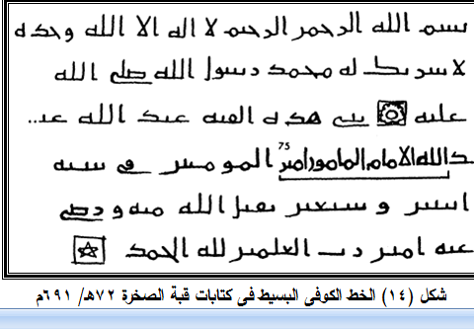

Slide 14
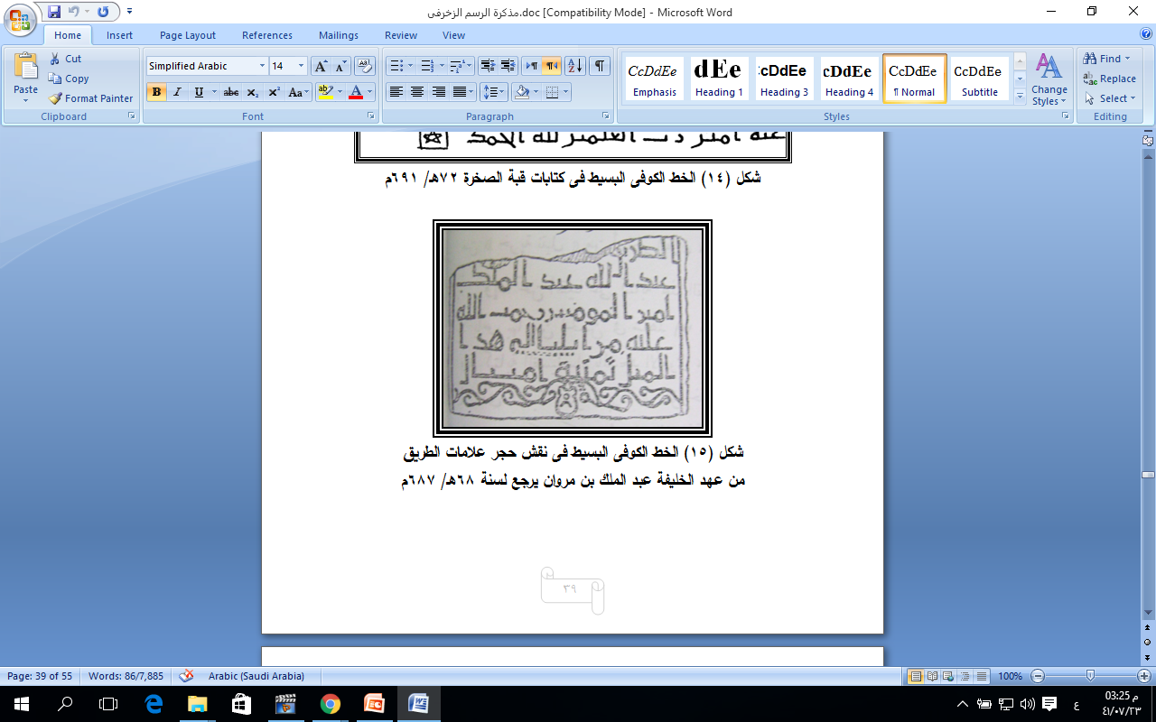

Slide 15
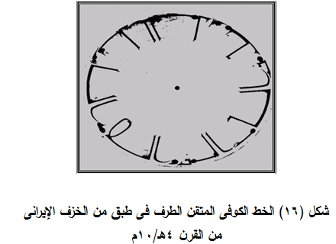

Slide 16
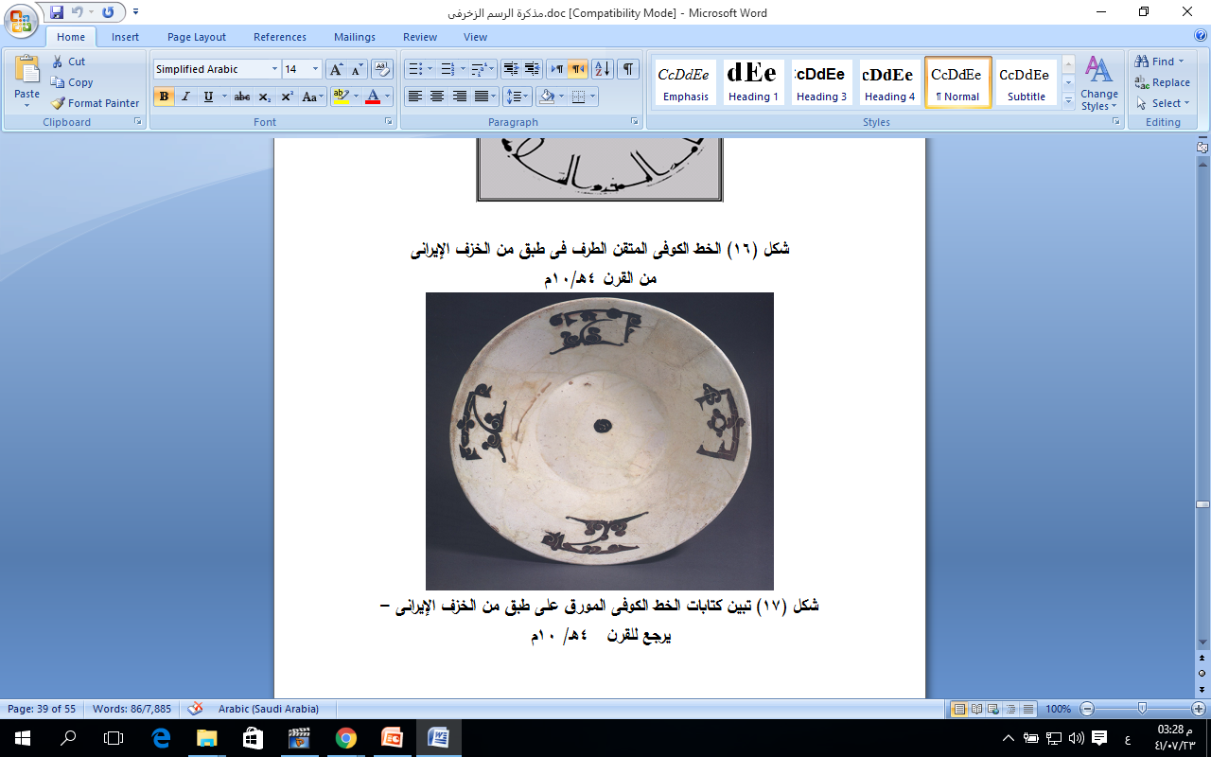

Slide 17
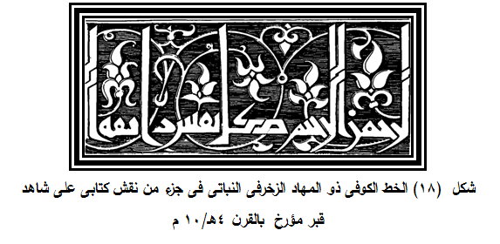

Slide 18
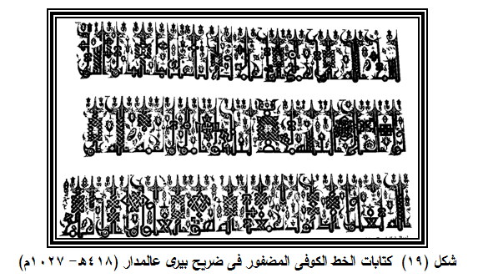

Slide 19
انتهت المحاضرة
اشكركم لحسن المتابعة

